Slide 1
Комп’ютерна верстка. Програми для комп’ютерної верстки: інтерфейс, основні функції. Інструменти роботи з текстом і зображенням. Концепція багастросторінково документа. Смислові та художньо-декоративні завдання при підготовці поліграфічної продукції . Основні друкарські терміни. Основи композиції і архітектоніки багатосторінкового видання. Вимоги єдності стилю в графічній композиції.

Slide 2
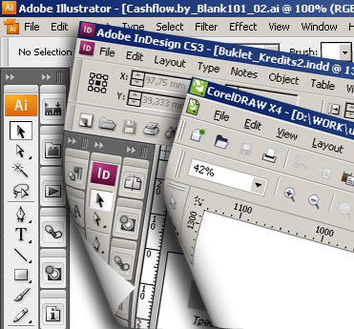
Верстка
Верстка – це процес формування книжкових, журнальних, газетних сторінок складання визначеного формату із заздалегідь підготованого основного і додаткового тексту, таблиць, ілюстрацій, формул, декоративних елементів, колонтитулів, колонцифр.
Верстка – це складання сторінок книги, газети, журналу із набраних рядків, заголовків, ілюстрацій. Це складання відбувається згідно із заздалегідь затвердженим макетом видання і є складовою частиною додрукового процесу.

Slide 3
Етапи поліграфічної підготовки
Етапи до поліграфічної підготовки
Авторський
Редакційний
Конструювання
Поліграфічне відтворення

Slide 4
Процес оформлення друкованого видання
складається із трьох послідовних етапів:
1. Підготовчий етап, на якому виникає, розвивається і складається задум оформлення: народження і формування задуму; перетворення задуму в проект оформлення; перетворення проекту в модель оформлення – макет.
2. Етап виконання та редагування оригіналів оформлення: формується зміст та графічні характеристики зовнішнього та внутрішнього оформлення: робота над ескізами або пошук та добір ілюстрацій і фотографій; гармонійне поєднання зображень, текстів, їх класифікація і опрацювання, створення макетів.
3. Композиційно-технічний етап: набір та верстка, підготовка зверстаного матеріалу для поліграфічного етапу, остаточне розміщення текстових та зображальних матеріалів, відповідність усіх елементів видання існуючим нормам і стандартам, перевірка комплектації, створення оригінал-макету, який передається на поліграфічне підприємство для друкування.

Slide 5
Види верстки
Макетна
За видом видання:
За розміщенням матеріалів відповідно до центру сторінки складання:

Slide 6
Комп'ютерна верстка
Комп'ютерна верстка — поєднання персонального комп'ютера та спеціального програмного забезпечення для створення макету для друку в типографії або на принтері.
Користувач або дизайнер-верстальник створює макет сторінки, що містить текст, графіку, фотографії та інші візуальні елементи. В залежності від необхідної кількості та якості матеріалів друк може відбуватися на принтері, множильному апараті або в спеціалізованих типографіях.
Для комп'ютерної верстки частіше за все використовуються програми QuarkXPress, Adobe InDesign, також можуть використовуватися Scribus, Microsoft Publisher, Apple Pages та інші.

Slide 7
Сучасні системи
Покращення та розширення інструментів для роботи з текстом та графікою для комп'ютерів привернуло увагу професійної друкарської спільноти до систем комп'ютерної верстки. Переломним моментом до цього стала програма QuarkXPress у 1990-их, а також розширення бази комп'ютерних шрифтів. QuarkXPress була панівною системою на ринку.
На початку 2000-их набрала популярності програма Adobe InDesign. Це сталося завдяки великим можливостям програми, а також інтеграції з іншими програмами від Adobe, що були домінуючими в сфері комп'ютерного дизайну, обробки зображень та фотографій, аудіо та відео редагування.

Slide 8
Сучасні системи
Adobe FrameMaker — настільна видавнича система, що базується на структурованій розмітці документа (див. SGML, HTML, XML), на відміну від систем, що ґрунтуються на подібному до верстака графічному інтерфейсі (GUI).
LaTeX (вимовляється «лате́х») — мова розмітки даних та пакет макросів TeX для високоякісного оформлення документів. Вважається стандартом де-факто для підготовки математичних і технічних текстів для публікації в наукових виданнях. В типографському наборі форматується як LATEX.
Scribus — програма з відкритим кодом для комп'ютерної верстки (DTP).
Scribus може використовуватися для створення макету сторінок та підготовки файлів для друку. Також Scribus може створювати PDF файли і форми. Scribus підтримує основні типи текстових та графічних файлів, схему кольорів CMYK, профілі кольорів ICC.

Slide 9
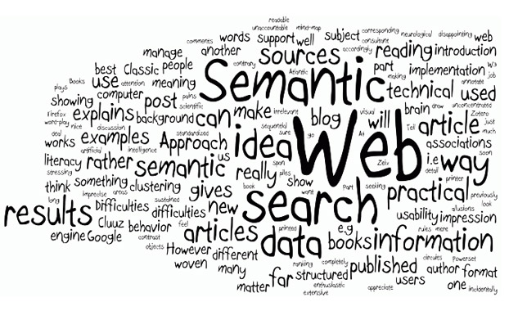
Для оформлення тексту зазвичай використовуються різні ефекти:
спеціальні, такі, як падаючі тіні,
об'ємні букви,
поворот тексту (поворот на невеликий кут вносить в композицію елемент динаміки, а поворот на 90 градусів дозволяє ввести в макет вертикаль),
текстурування або розміщення зображення усередині тексту (при цьому розмір символів повинен бути достатньо великий).

Slide 10
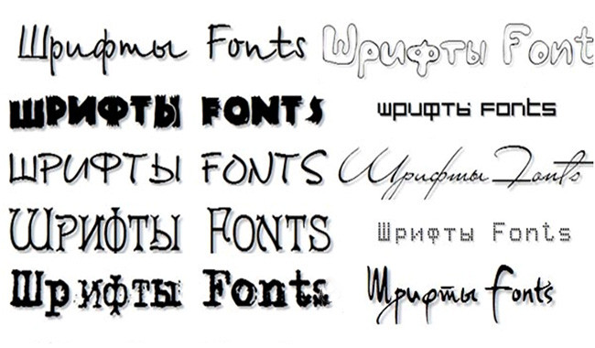
Шрифт
Для гарного макета обов'язковою умовою є наявність єдиного стилю, який пов'язує воєдино всі елементи оформлення та дизайнерські рішення публікації.
Шрифтом називається набір символів визначеного розміру й накреслення, а гарнітурою - набір символів одного малюнка всіх розмірів, насиченості й накреслення.
Більшість гарнітур включають чотири види накреслення: звичайний (regular або normal), напівжирний (bold), курсив (italic), напівжирний курсив (bold-italic). Деякі гарнітури (як правило, декоративні та символьні) мають всього одне або два накреслення. На практиці обидва ці поняття фактично є синонімами, тому далі може вживатися як одне, так і іншу назву.

Slide 11
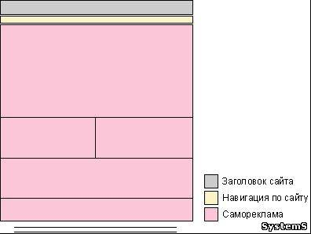
Елементи дизайну
Елементи дизайну:
Оборка
Лінійки
Рамка
Модульна сітка
Багатосторінкова публікація

Slide 12
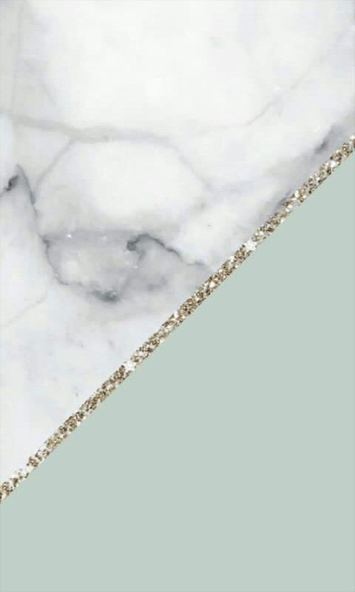
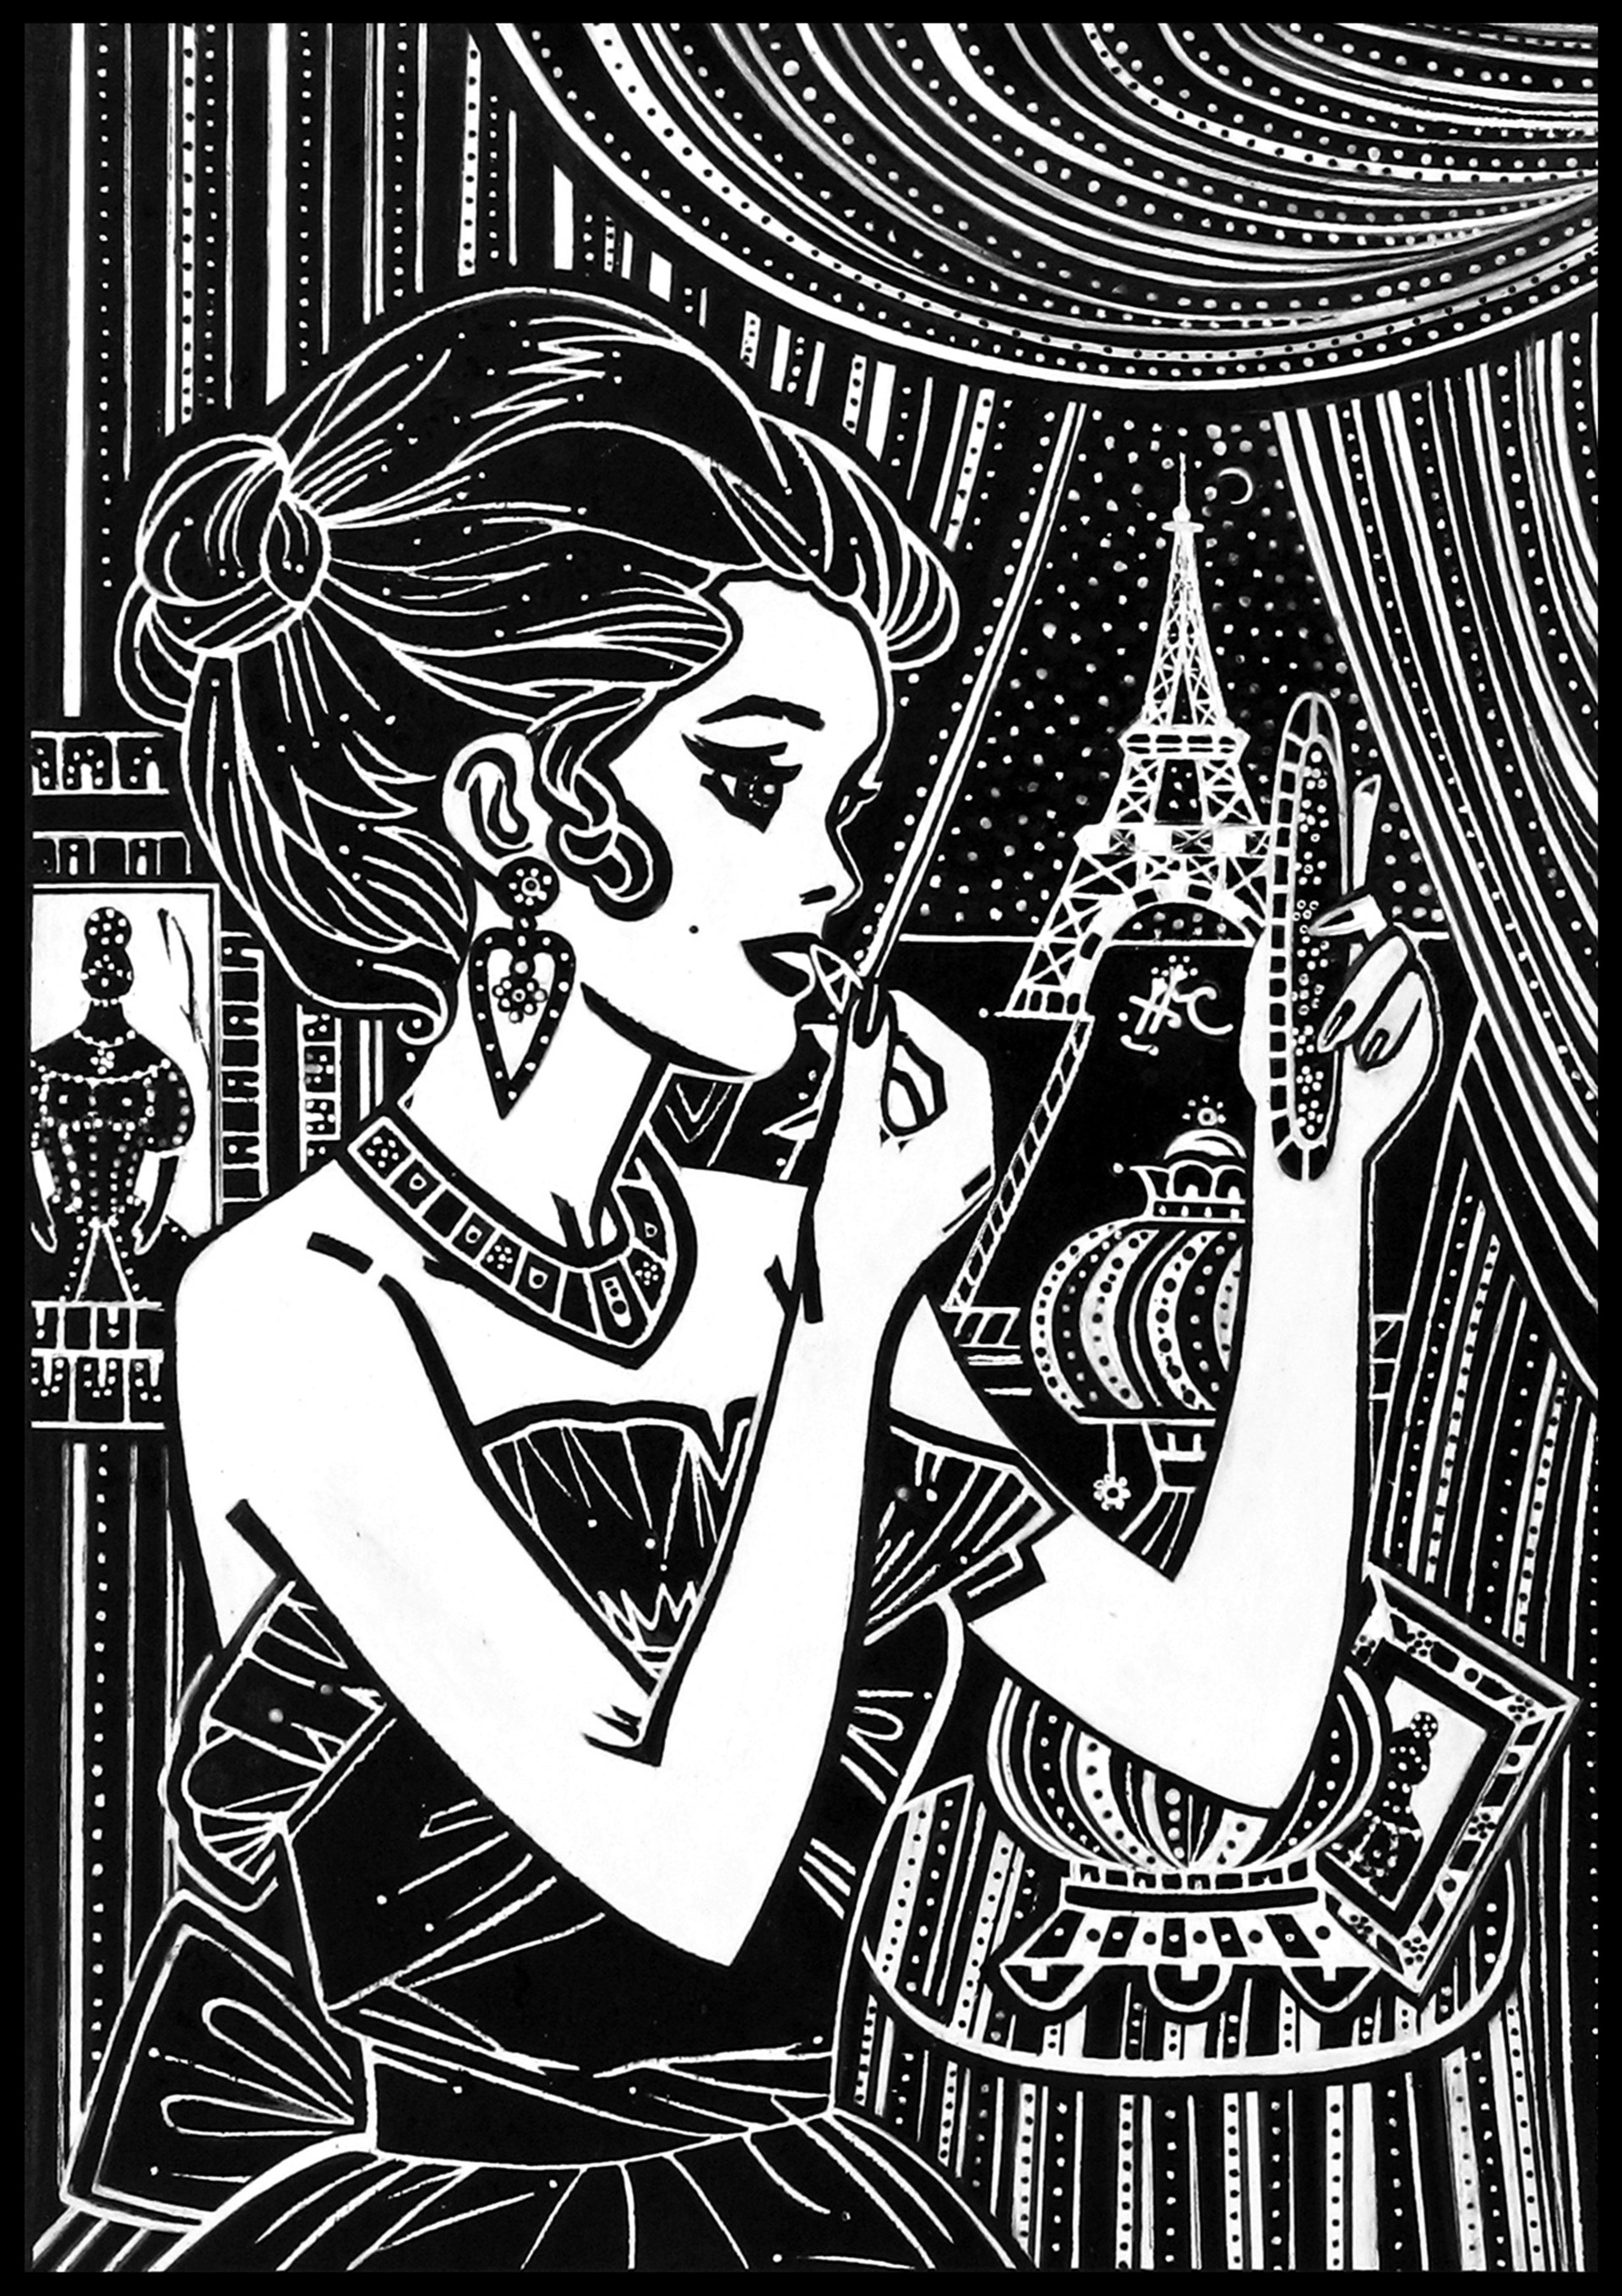
Графічна композиція
Графічна композиція у періодичному виданні має такі основні властивості: цілісність, стильова єдність всіх елементів, сталість та універсальність елементів і засобів композиції.
Цілісність композиції − це внутрішня єдність, яка виникає завдяки підпорядкуванню її частин.
Під організованістю слід розуміти упорядкованість розміщення частин композиції, яка допомагає читачеві розібратися, де головне, а де другорядне, зрозуміти логіку поєднання чи протиставлення частин. Так, групуючи, скажімо, 10 листів у добірку, оформлювач використовує для цього спеціальні засоби (клішовану рубрику, рамку, єдиний для всіх заголовків шрифт тощо), які, з одного боку, вказують на єдність частин добірки, а з іншого − відокремлюють її від інших матеріалів полоси.

Slide 13
Програма Microsoft Publisher
Сучасні операційні системи доповнені програмними засобами, які дозволяють вирішити будь-які завдання. Одним з цих доповнень є програма Microsoft Publisher. Вона спрощує створення й публікацію високоякісних матеріалів і веб-сторінок професійної якості.
Програма Microsoft Publisher розроблена спеціально для користувачів, які серйозно підходять до створення друкованих робіт. Publisher надає у розпорядження користувача необхідну комбінацію розвинених функцій настільної видавничої системи, що складається з шаблонів, засобу перевірки макета, сумісності з пакетом Microsoft Office, а також функцій друкування й публікації в Інтернеті.

